Slide 1
2017技能大师比赛
庆祝晚宴
2017.10.25

Slide 2
活动概况
Date | Time | Activity | Remark
17-Nov | 12:00-16:00 | 北京南站及北京西站接站
 | 18:30-21:00 | 2017技能大师比赛庆祝晚宴
18-Nov | 08:30 | 集合准备出发
 | 09:00-21:00 | 北京一日游及特色晚餐
 | 22:00 | 返回酒店
19-Nov | 08:00-12:00 | 自由时间
 | 14:00-18:00 | 北京南站及北京西站送站

Slide 3
第十届梅赛德斯-奔驰服务技能大师中国大赛 获奖明细
集体
奖项 | 获奖明细
冠军 | 济南之星汽车服务有限公司
亚军 | 郑州之星汽车销售服务有限公司
季军 | 南京利之星汽车销售服务有限公司
最佳团队协作奖 | 南京利之星汽车销售服务有限公司
个人
奖项 | 获奖明细
最佳动力传动系统技师 | 郑州之星汽车销售服务有限公司-王国强
最佳配件及精品销售专员 | 郑州之星汽车销售服务有限公司-周静华
最佳保养技师 | 南京利之星汽车销售服务有限公司-陈飞
最佳认证诊断技师 | 济南之星汽车服务有限公司-杨涛
最佳底盘及被动安全系统技师 | 济南之星汽车服务有限公司-李洋
最佳认证服务顾问 | 太原利星汽车有限公司-靳涛

Slide 4
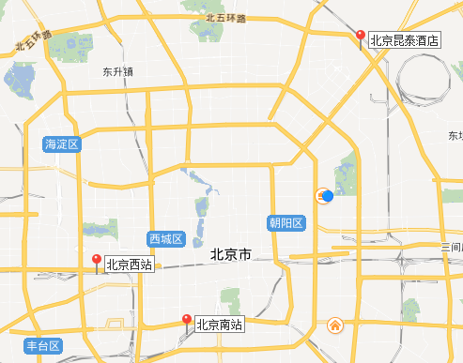
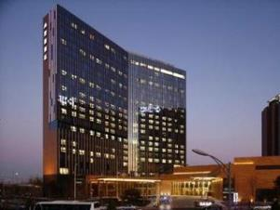
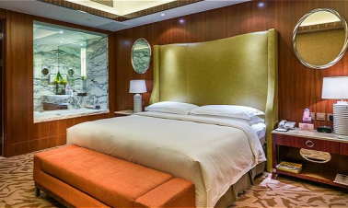
酒店介绍 - 北京昆泰酒店
北京昆泰酒店
电话：010-84106666
地址：北京市朝阳区望京启阳路2号
距离北京南站：驾车约29公里，50分钟
距离北京西站：驾车约29公里，40分钟
房价：700元/晚含双早

Slide 5
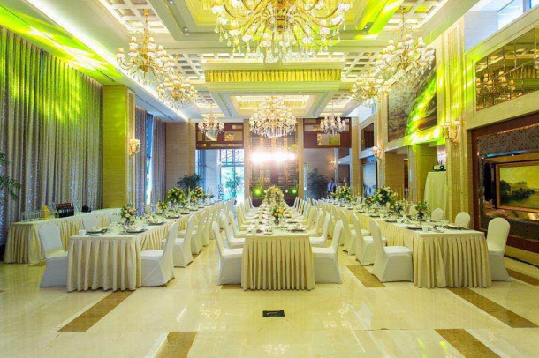
酒店介绍 - 晚宴宴会厅
Mercedes-Benz TecMasters China 2017
Gala Dinner
Date | Time | Activity
17-Nov | 18:00-18:30 | 嘉宾入场
 | 18:30-18:35 | 领导致开场辞
 | 18:35-18:50 | 集体奖颁奖-4项
 | 18:50-19:05 | 个人奖颁奖-6人
 | 19:05-19:15 | 合影
 | 19:15-21:00 | 用餐
晚餐5000元/桌 含软饮啤酒红酒畅饮
酒店LED屏租用3000一场

Slide 6
南京、济南 G14 14:28北京南
郑州 G534 14:19北京西
太远 G610 13:44北京西
车次推荐 - 南京/郑州/济南/太原
车次 | 时间 | 出发站 | 抵达站 | 运行时长
G46 | 09:37-13:38 | 南京南 | 北京南 | 4h
G14 | 11:02-14:28 | 南京南 | 北京南 | 3h26min
G46 | 11:17-15:28 | 南京南 | 北京南 | 4h11min
G20 | 11:53-13:38 | 济南西 | 北京南 | 1h45min
G14 | 13:01-14:28 | 济南西 | 北京南 | 1h27min
G46 | 13:49-15:28 | 济南西 | 北京南 | 1h39min
G508 | 09:32-12:28 | 郑州东 | 北京西 | 2h56min
G672 | 12:28-15:33 | 郑州东 | 北京西 | 3h5min
G610 | 11:00-13:44 | 太原南 | 北京西 | 2h44min
G612 | 11:43-14:33 | 太原南 | 北京西 | 2h50min

Slide 7
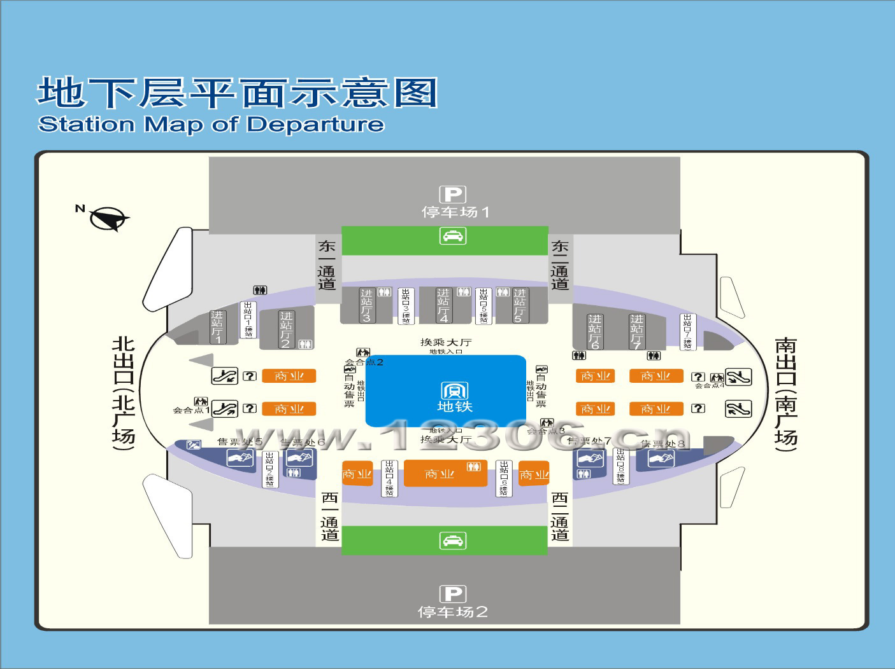
接站人员1人
接机安排 – 北京南站
方案描述：
接站人员在嘉宾出站口手持接机牌等待，待全部嘉宾集齐之后，引领嘉宾到达大巴车停车场上车。

Slide 8
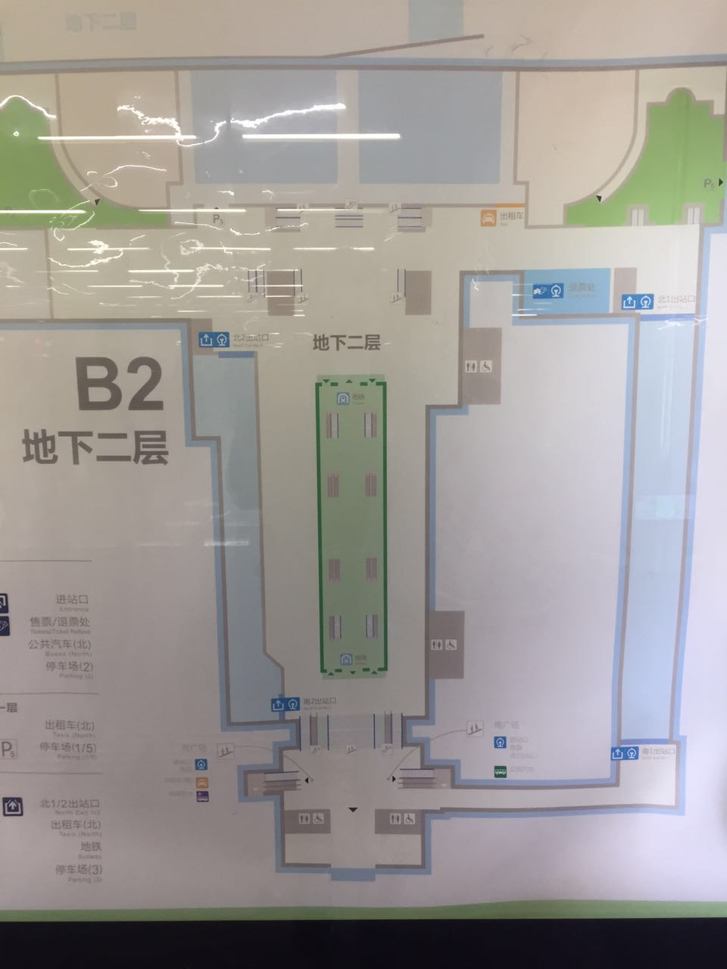
接站人员1人
大巴停车场
接机安排 – 北京西站
集结点
出站口
方案描述：
接站人员在嘉宾出站口手持接机牌等待，待全部嘉宾集齐之后，引领嘉宾到达大巴车停车场上车。
出站口
出站口
出站口
出站口

Slide 9

SLOGAN及KV推荐
待更新

Slide 10


奖杯
个人奖奖杯

Slide 11
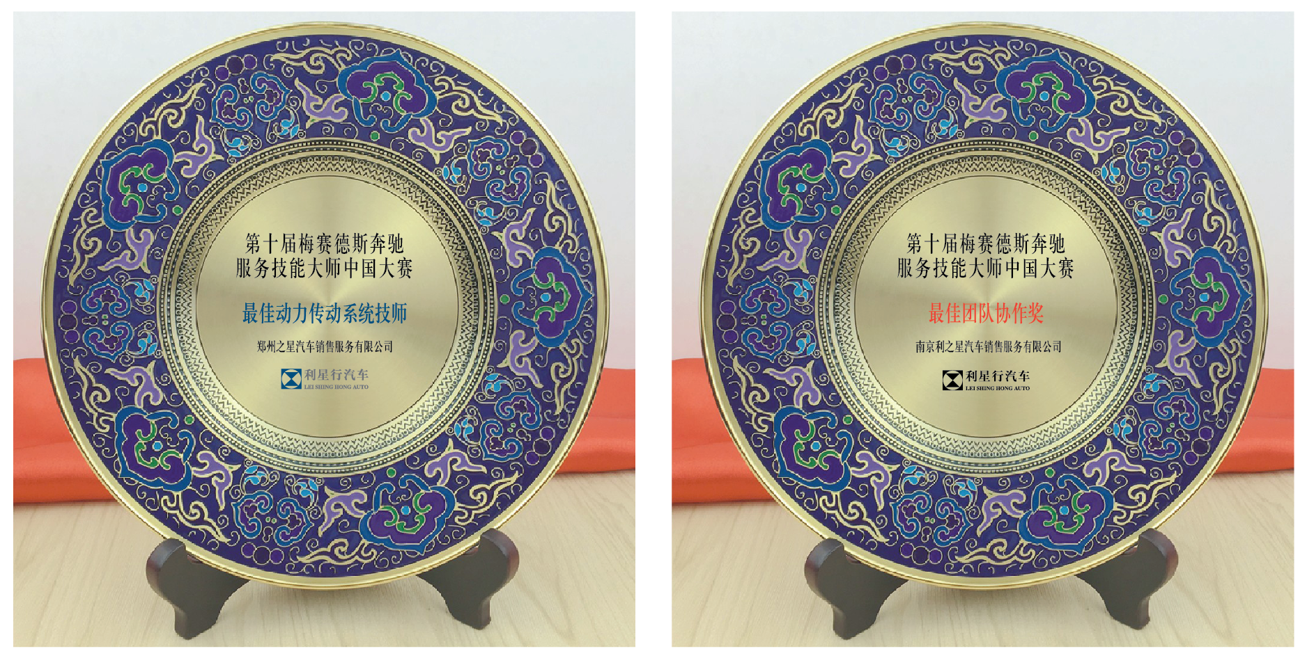
奖杯
集体奖奖盘
设计稿一
设计稿二
推荐尺寸：外径尺寸24cm，内径尺寸11cm；
材质：纯铜材质，景泰蓝花纹，包含木质底托；UV印刷

Slide 12
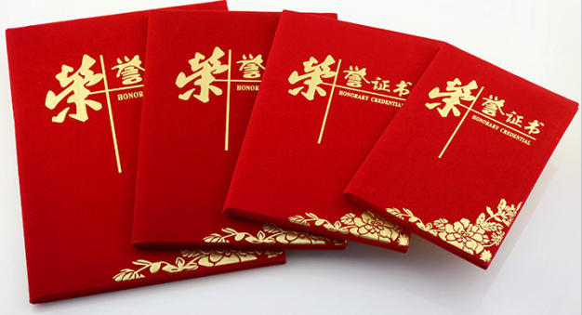

荣誉证书
个人奖荣誉证书
推荐尺寸：封面尺寸16cm*23cm 内页展开尺寸21*29.5（A4）
材质：红绒面，烫金印刷

Slide 13
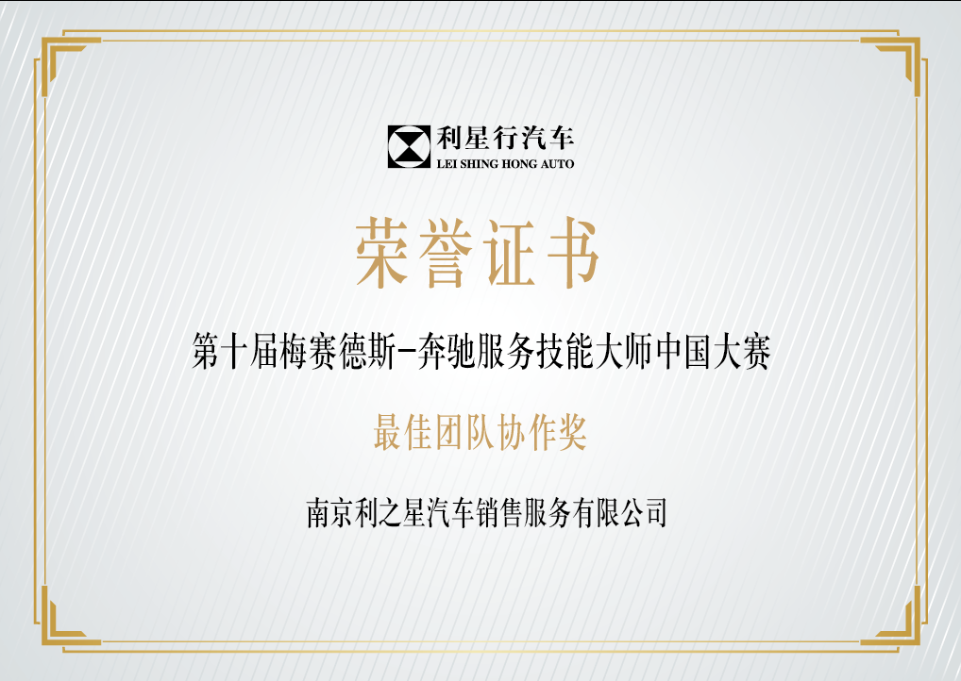
荣誉证书
集体奖荣誉证书
推荐尺寸：封面尺寸18cm*25.5cm 内页展开尺寸25.5*36
材质：红绒面，烫金印刷

Slide 14
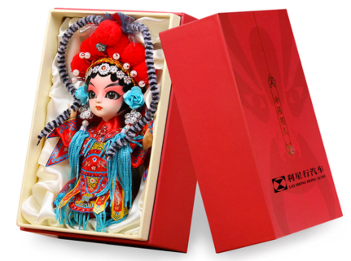
北京绢人数量：
伴手礼
北京绢人是北京特有的一种传统民间艺术品，以丝绢为主制成人形的民族手工艺品，有一千多年的历史。它取材于中国民间故事中的历代士女，戏剧人物和民族舞蹈造型等题材，栩栩如生。 它从头到脚，从里到外都选用上等丝绸、纱绢做成，“绢人”由此而得名。

Slide 15
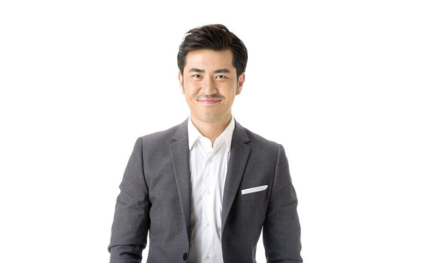
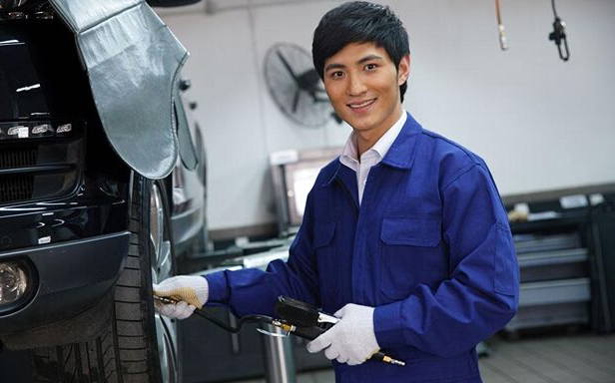
视频拍摄要求
1. 视频比例：16:9横版；
2. 设备要求：25桢/秒拍摄、架设补光灯、使用小蜜蜂设备收音；
3. 拍摄要求：请在光照充分的白天拍摄，着装整洁，讲话时请声音洪亮、吐字清晰；
4. 拍摄场景建议：①获奖感言类-背景颜色为单一白色一版（白墙即可），尽量着正装；②自我介绍及工作介绍类-工作场景拍摄，尽量着工装；
5. 提交时间：11月7日之前

Slide 16
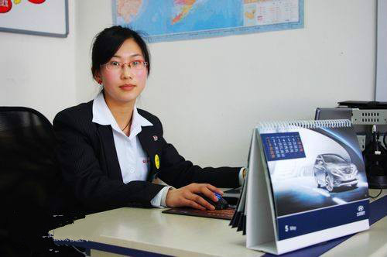
个人奖视频拍摄建议
1. 拍摄场景：背景整洁的工作场景（技师工作间、服务顾问办公室等）；
2. 设备要求：25桢/秒拍摄、架设补光灯、使用小蜜蜂设备收音；
3. 拍摄要求：请在光照充分的白天拍摄，着装整洁，讲话时请声音洪亮、吐字清晰；
4. 拍摄内容建议： ①我是XXX（店名）店XXX（职务）人员XXX（姓名），今年是我在这里工作的第X年； ②对于此次获奖，我最想感谢的人是XXX（姓名，不建议全部感谢自己的领导，可以是家人、良师益友等方向），XXX（为什么想感谢他）； ③在今后的工作中，我希望XXX（愿望或表决心）； ④一句话励志话语（要求底气十足），建议所有员工说同一句话（如“奔驰世家，志诚志远”或“用心服务，携手同行”），后期剪辑效果较好。

Slide 17
①
团队奖视频拍摄建议
1.拍摄场景：
①4S店远景镜头（动态），利星行Logo特写；
②获奖团队不集合视频：自然的工作镜头、集体朝气蓬勃地走路镜头等
③站好队的集体发言
2. 设备要求：25桢/秒拍摄、架设补光灯、使用小蜜蜂设备收音；
3. 拍摄要求：请在光照充分的白天拍摄，着装整洁，讲话时请声音洪亮、吐字清晰；
4. 拍摄内容建议：代表发言 ①我是XXX（店名）店XXX（职务）人员XXX（姓名），今年是我在这里工作的第X年；这是我们优秀的团队，XXX（主要成员介绍），他们在今年XXX（完成业绩的情况或取得的突出贡献）。 ②对于此次获奖，我们最想感谢的是XXX，XXX（为什么想感谢这个人或这件事）； ③在今后的工作中，我们将XXX（愿望或表决心）； ④一句话励志话语（要求底气十足的喊出），建议所有员工说同一句话（如“奔驰世家，志诚志远”或“用心服务，携手同行”），后期剪辑效果较好。
②
③

Slide 18
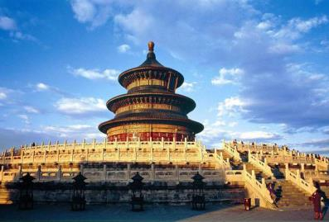
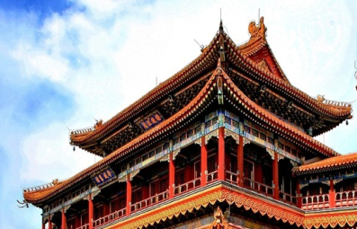
游览安排
天坛祈年殿
含景点通票、午餐、保险、矿泉水
08:30-09:30 酒店早餐后，前往天坛公园
09:30-12:00 游览天坛公园
天坛为明、清两代帝王祭祀皇天、祈五谷丰登之场所。 天坛是圜丘、祈谷两坛的总称，有坛墙两重，形成内外坛
12:00 -13:30 市区午餐
13:30 -14:30 前往雍和宫
14:30 -18:00 游览雍和宫 国子监 孔庙
雍和宫是北京市内最大的藏传佛教寺院。雍和宫乃“龙潜福地”，殿宇为黄瓦红墙，与紫禁城同等规格
国子监坐落在北京东城区安定门内，是我国现存唯一一所古代中央公办大学建筑
孔庙位于东城区国子监街。元、明、清三代祭祀孔子的地方。庙内的大成殿内的礼、乐器具仍按原状摆放。再现当年祭孔乐舞场面
雍和宫

Slide 19
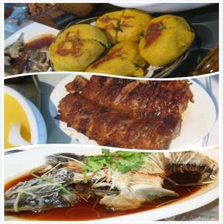
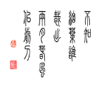
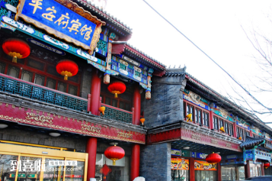
午餐餐厅推荐 - 平安府宾馆餐厅
北京平安府宾馆外貌为明清式建筑，与平安大街景色融为一体，古色古香。其内景舒适、品味高雅，缤纷华丽的气氛与精心设计布置的家具、具有民族特色的陈设、古董珍玩，相互映衬，古典建筑风格与现代装饰艺术掩映，缔造出京城平安大街上独此一家的平安大酒楼。 主推北京官府菜、鲁菜、川菜等美味佳肴的平安府婚宴菜品，轻油、清浆、清鲜的美食菜品，适宜您细细品，慢慢嚼，萦绕于齿颊之间的美味，也包含了健康的味道。
平安府宾馆推荐菜：富贵鱼羹，一品神仙菜，四喜丸子，酥不腻烤鸭，小炒黑山羊，平安鲜中鲜……
地址：北京市东城区东四十条100号

Slide 20
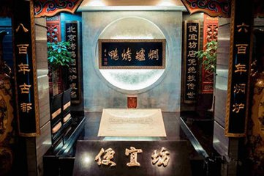
晚餐餐厅推荐 - 便宜坊烤鸭
便宜坊创建于明朝永乐十四年（公元1416年），距今已有近600年的历史，是中国商务部首批认定并授予牌匾的“中华老字号”
便宜坊经营的“焖炉烤鸭”是北京烤鸭两大流派之一。其特点是皮酥肉嫩，口味鲜美，又因其烤制过程鸭子不见明火，保证烤鸭表面无杂质，而被誉为绿色烤鸭
地址：北京崇外大街16号便宜坊大厦4层

Slide 21


物料设计
接站牌

Slide 22
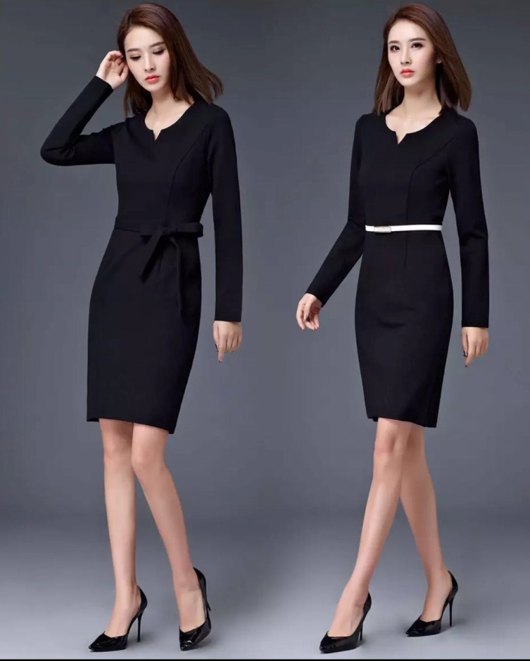
礼仪服装推荐

Slide 23
